Slide 1


ỦY BAN NHÂN DÂN QUẬN LONG BIÊN TRƯỜNG MẦM NON NGUYỆT QUẾ
PHÁT TRIỀN NGÔN NGỮ NBTN “ Máy bay”
Giáo viên: Nguyễn Thị Hà
Năm học: 2024 - 2025
Notes:
Thay nền

Slide 2


MỤC ĐÍCH – YÊU CẦU
1. Kiến thức:
-Trẻ gọi đúng tên máy bay. Trẻ biết được tên gọi của một số bộ phận chính và công dụng của các bộ phận đó.
2. Kỹ năng:
-Trẻ nói to, rõ ràng, đủ câu.
-Trẻ trả lời được câu hỏi của cô.
3. Thái độ :
- Trẻ hứng thú tham gia các hoạt động cùng cô.
- GD trẻ ngồi ngay ngắn khi ngồi trên xe, trên máy bay phải thắt dây an toàn.

Slide 3

Câu Đố
Chẳng phải là chim
Mà bay trên trời
Chở được nhiều người
Đi khắp mọi nơi
Là cái gì?

Slide 4
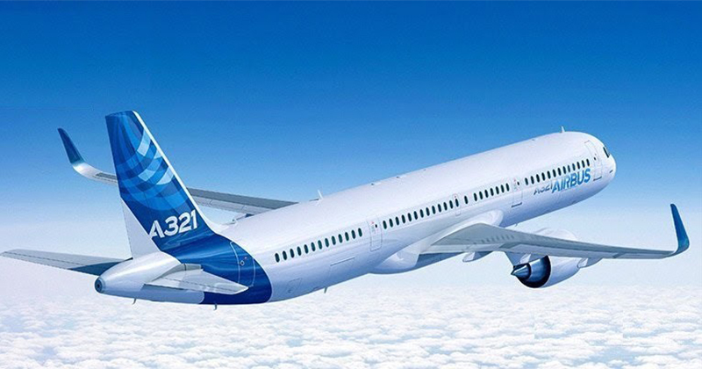
Đuôi máy bay
Thân máy bay
Cánh máy bay

Slide 5
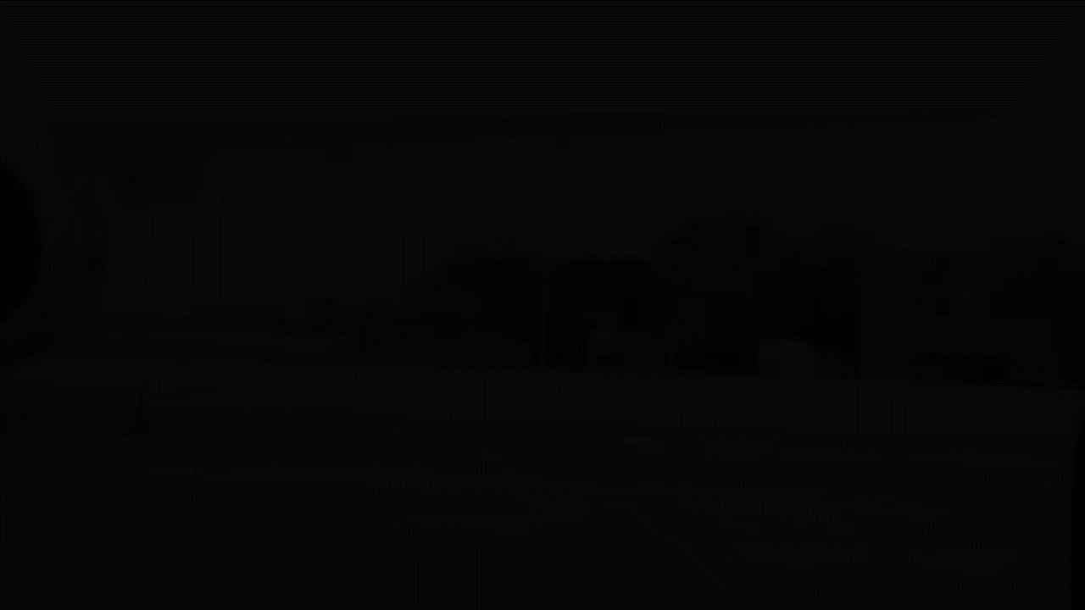

Slide 6
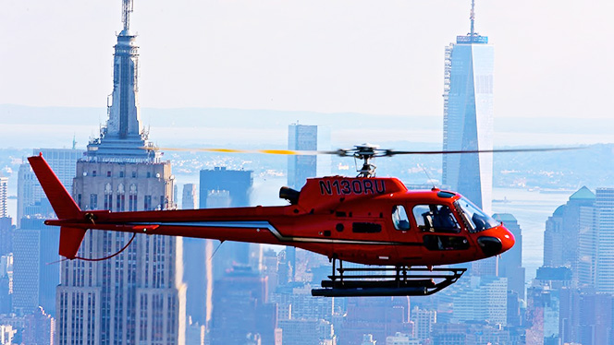
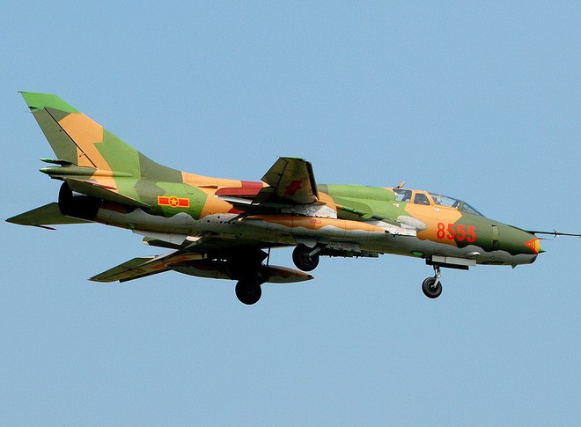
Mở rộng
Máy bay trực thăng
Máy bay quân sự

Slide 7
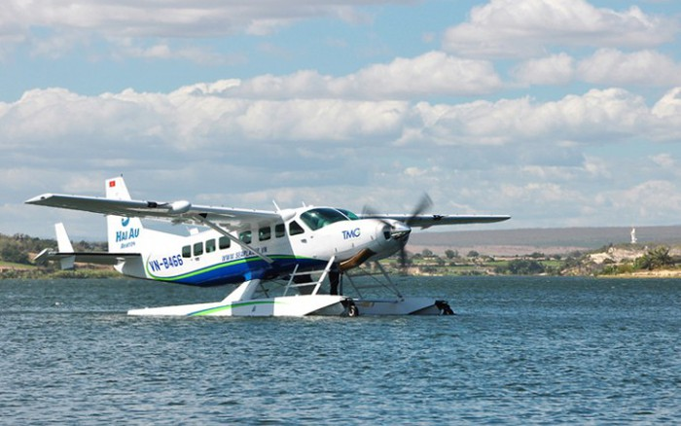
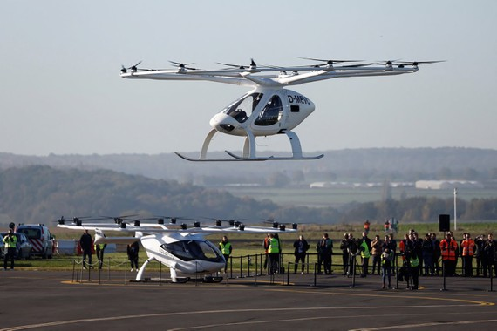
Máy bay trực thăng điện không người lái
Máy bay thuỷ phi cơ

Slide 8
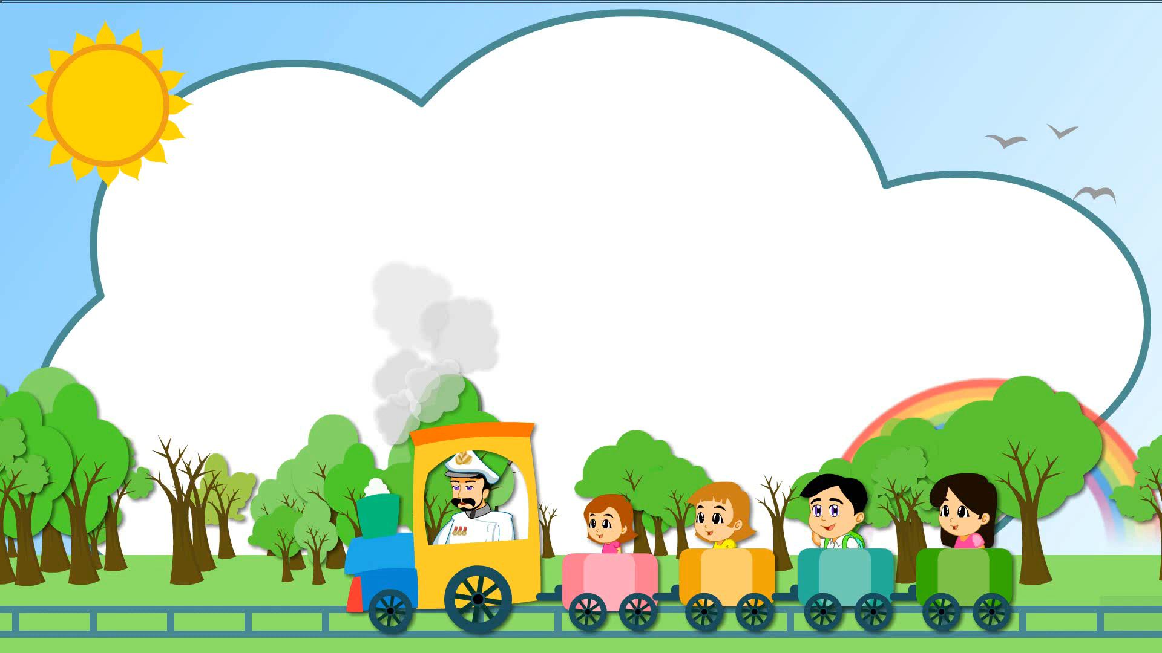
Trò chơi:
Nhìn nhanh nói đúng

Slide 10
Trò chơi:
Lái máy bay

Slide 11
Xin chào tạm biệt các bé
và các cô giáo

